Slide 1
iPhone
A dia 15 másodperc múlva belép a menübe.
Készítette: Egri Dóra
Iskola: Orosházi Vörösmarty Mihály Általános Iskola
5900 Orosháza Vörösmarty u. 4.
Felkészítő tanár: Vargáné Gyömrei Anita
Kategória: Kedvenc okostelefonom

Slide 2
MENÜ
Megjelenések
Hardver
Hang és kimenet
Kijelző és adatbevitel
Akkumulátor
Kamera
iOS
Az én telefonom bemutatása: iPhone 4
Vége
iPhone története
Egy adott diára a kék szövegre kattintva juthatnak el.
A ház alakzattal vissza jutnak ide a menübe és a nyilakkal az előző diára.

Slide 3
iPhone története
Egy Apple által tervezett és gyártott okostelefon.
Az első készülék fejlesztése 2004-ben kezdődött el.
Steve Jobs kinevezett egy 1000 alkalmazottból álló csoportot (Project Purple), hogy dolgozzon a projekten.
2007. január 9-én mutatta be a telefont a Macworld kiállításon, San Francisoban.
Viszont az első készülékek (iPhone 2G) csak június 29-én váltak megvásárolhatóvá.
150 millió amerikai dollárt használtak fel 30 hónap alatt.

Slide 4
Megjelenések
Model | Változat | Megjelenés
iPhone 2G | 4 GB, 8GB, 16 GB | 2007. június 29., 2008. február 5.
iPhone 3G | 8 GB, 16 GB | 2008. Július 11.
iPhone 3GS | 8 GB, 16 GB, 32 GB | 2009. Június 19., 2010. június 24.
iPhone 4 |  | 2010. június 24. 2011. február 10., április 28., október 4.
Iphone 4s | 16 GB, 32 GB, 64 GB | 2011. október 14.,
iPhone 5 |  | 2012. szeptember 21.
iPhone 5c | 16 GB, 32 GB | 2013. szeptember 20.
iPhone 5s | 16 GB, 32 GB, 64 GB
iPhone 6 | 16 GB, 64 GB, 128 GB | 2014. szeptember 9
iPhone 6 Plus

Slide 5
HARDVER
Hang és kimenet
Kijelző és adatbevitel
Akkumulátor
Kamera
iOS

Slide 6
Kijelző és adatbevitel
Az iPhone 5 előtti összes modell érintőkijelzője 3,5 hüvelyk. Az iPhone 5-től 4 hüvelykesek a képernyők. Az iPhone 6 és 6 Plus pedig 4,7 hüvelykes.
Az iPhone fizikai kezelőfelülete minimális, mindössze öt gombból áll. Az egyetlen nyomógomb a „Home button”.
A „sleep/wake” nyomógombot a telefon ki-bekapcsoláshoz használhatjuk.
A telefonok oldalán találhatóak a hangerő szabályzó gombok, illetve egy csúszó kapcsoló, amivel némíthatjuk a telefont.

Slide 7
Hang és kimenet
A készülék alján található a „dock connector”, amelyen keresztül tölteni lehet a telefont. Szintén ez a csatlakozó szolgál az USB-s adatátvitelre egy PC vagy egy Mac között.
Az adatátvitelt az Apple az iTunes-on keresztül oldja meg elsősorban. A csatlakozótól jobbra található a mikrofon, balra pedig a hangszóró.

Slide 8
Akkumulátor
Az iPhone egy beépített, újratölthető lítiumion-akkumulátort használ, ami a legtöbb mobiltelefonnal szemben nem vehető ki a készülékből a felhasználó által. Az akkumulátor a számítógépes szinkronizálás közben, vagy hálózati adapterre csatlakoztatva tölthető fel.

Slide 9
Kamera
Model | Megapixel | Videó készítés
iPhone 3G | 2 mp | Nem
iPhone 3GS | 3,2 mp | Igen (640 × 320)
iPhone 4 | 5 mp | 720p
iPhone 4S | 8 mp | 1080p
iPhone 5
iPhone 5c
iPhone 5s
iPhone 6
iPhone 6 Plus

Slide 10
iOS
Az Apple operációs rendszere.
iOS változatok
4.0/4.0.1/4.0.2, 4.1, 4.2.1, 4.3/4.3.1/4.3.2/4.3.5
5.0/5.0.1 5.1/5.1.1
6.0/6.0.1/6.0.2 6.1/6.1.1/6.1.2/6.1.3/6.1.4/6.1.5/6.1.6
7.0/7.0.1/7.0.2/7.0.3/7.0.4/7.0.5/7.0.6 7.1/7.1.1/7.1.2
8.0/8.0.1/8.0.2 8.1

Slide 11
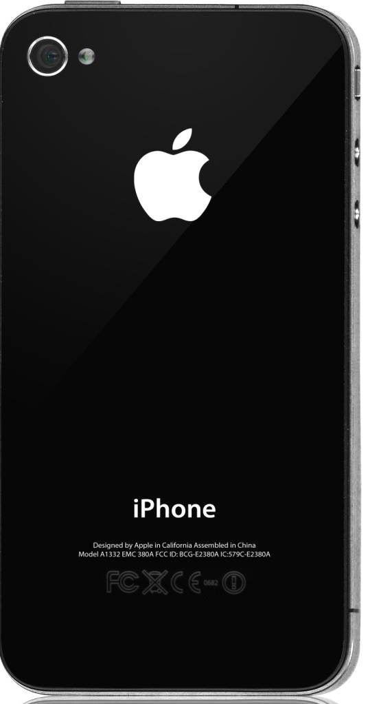
Saját telefonom bemutatása Iphone 4
„Sleep/wake”
„Dock connector”
Hangszórók
Hangszórók
Fülhallgató bemenet
„Sleep/wake”
Mikrofon
Home button

Slide 12
Kérdések
Mikor kezdték el az első iPhone fejlesztését?
Mi volt a neve a projekton dolgozó csapatnak?
Mire használjuk a „sleep/wake” nyomógombot?
Milyen akkumulátort használ az iPhone?
2004-ben.
Project Purple
A telefon ki/be kapcsolásához.
Beépített, újratölthető lítiumion-akkumulátort.

Slide 13
Vége
Köszönöm a figyelmet!:)
Források:
http://hu.wikipedia.org/wiki/IPhone
http://hu.wikipedia.org/wiki/IPhone_6
http://hu.wikipedia.org/wiki/IPhone_6_Plus

